Slide 1
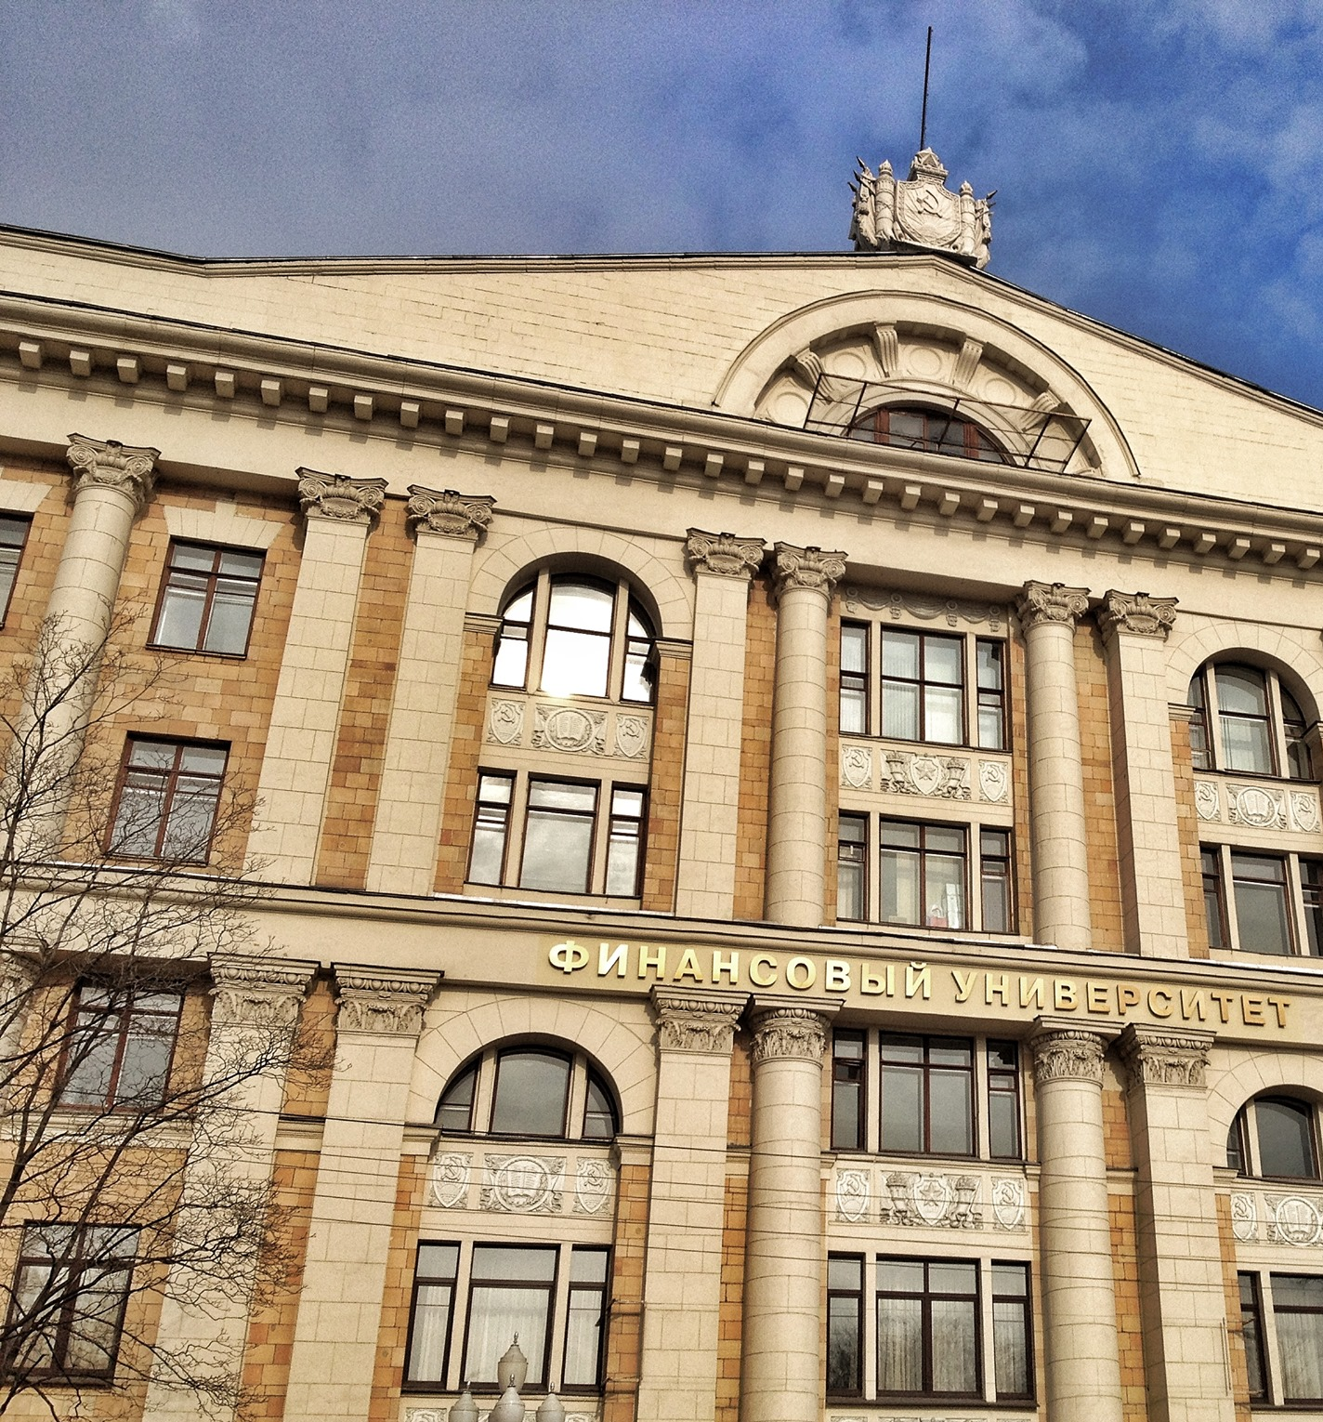

Организация практической подготовки при проведении практики обучающихся финансового университета
Отдел координации практической подготовки
2024-2025 уч. год

Slide 2




Документы, регламентирующие порядок организации практической подготовки при проведении практики обучающихся
Обучающиеся по целевому приёму:
Проходят практику СТРОГО в соответствии с пунктом «Права и обязанности» Договора о целевом направлении.
Положение о практической подготовке обучающихся федерального государственного образовательного бюджетного учреждения высшего образования «Финансовый университет при Правительстве Российской Федерации»
Программа учебной практики
Программа производственной практики
График учебного процесса
Если между организацией – базой практики и Финуниверситетом не заключен долгосрочный договор о практической подготовке студентов, необходимо заключить договор о практической подготовке студента на срок практики.
Если между организацией – базой практики и Финуниверситетом заключен долгосрочный договор о практической подготовке студентов, необходимо предоставить письмо от профильной организации.
Продолжительность рабочего дня:
Практика студентов с иностранным гражданством
В возрасте от 18 лет и старше
- не более 40 часов в неделю
Для студентов, являющихся инвалидами I или II группы
– не более 35 часов в неделю
Студенты – иностранные граждане могут проходить практику по месту жительства, т.е. в другом государстве. В этом случае необходимо заключить договор о практической подготовке между образовательной организацией, находящейся в России, и профильной организацией, находящейся в другом государстве.
Поскольку образовательная организация будет заключать договор о практической подготовке с иностранной организацией, на такой договор она обязана получить заключение Минобрнауки России согласно статье 105 ФЗ об образовании. Требования к заключению установлены в ПП от 13.04.2022 г. № 645 «Об утверждении Правил подготовки и получения заключений, предусмотренных частью 4 статьи 105 ФЗ «Об образовании в Российской Федерации», данный процесс занимает не менее трех месяцев.

Slide 3

Обратите внимание!
Сбор заявлений от студентов о предоставлении места прохождения практики, составленных
по форме, и резюме принимаются в электронном виде не позднее чем за 2 месяца до начала практики
Прохождение практики в профильных организациях Финуниверситета осуществляется на безвозмездной основе
Распределение студентов по конкретным базам практик осуществляется с учетом имеющихся возможностей и требований организаций к теме выпускной квалификационной работы, а также уровню подготовки студента (средний балл успеваемости, уровень владения иностранными языками и т.д.)
Окончательное решение о принятии студентов принимает профильная организация

Slide 4
Возможные варианты прохождения практики:
01
Прохождение практики
для студентов по целевому приему
02
Прохождение практики по месту трудовой деятельности
03
Самостоятельный поиск места прохождения практики
Договор о практической подготовке студентов
с профильной организацией либо письмо от профильной организации*
Договор о практической подготовке студентов
с профильной организацией
либо письмо от профильной организации*
В соответствии с договором
о целевом направлении
04
05
Прохождение практики
в профильных организациях-партнерах
Прохождение практики
в структурном подразделении Финуниверситета
Письменное заявление и Резюме
Заявление на прохождение практики
в структурном подразделении Финуниверситета
* Если между организацией – базой практики и Финуниверситетом заключен долгосрочный договор о практической подготовке студентов

Slide 5
Сроки практики
Направление подготовки: Менеджмент
Профиль: Финансовый маркетинг
Учебная группа: ФМ23-1м
Виды практики | Типы практики | Сроки практики
Учебная | Учебная практика: ознакомительная практика | 06.02.2025-20.02.2025
Производственная | Производственная практика: практика по профилю профессиональной деятельности; преддипломная практика | 21.02.2025-03.05.2025
Из них защита отчетов по практики | 03.05.2025

Slide 6
Ответственные за практику
Факультет/кафедра (адрес) | Ответственный | Почта | Телефон
Факультет «Высшая школа управления» (ул. Верхняя Масловка, д. 15) | Новикова Мария Сергеевна, заместитель декана по учебной работе | mnovikova@fa.ru | 8(495)249-5272
Кафедра маркетинга​ (ул. Верхняя Масловка, д. 15) | Улановская Юлия Сергеевна, преподаватель | ysulanovskaya@fa.ru

Slide 7
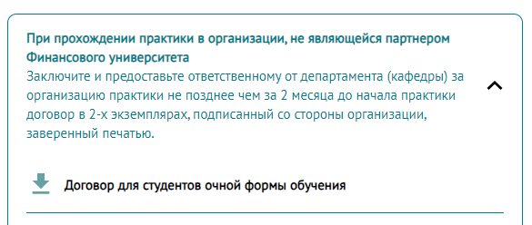

Как оформить договор о практической подготовке студента с профильной организацией?
Зайти на сайт Финансового университета (http://www.fa.ru) в раздел «Студентам» во вкладку «Практика» -
«Документы и формы» - «Документы, оформляемые до начала практики» - «При прохождении практики в организации, не являющейся партнером Финансового университета». Скачать договор.
Заполнить поля для ввода текста:
В «Шапке»:
Название организации (базы практики)
Должность и ФИО подписанта со стороны профильной организации
Документ на право подписи (Устав/«Положение о...»/Доверенность №… дата..)
Поле с номером договора и поле с датой НЕ ЗАПОЛНЯТЬ
Заполнить поля для ввода текста:
В разделе «1. Предмет договора»:
В пункте 1.2. - вид практики, курс, ФИО студента, учебная группа, срок практики
В пункте 1.3. - Руководитель практики от профильной организации
В пункте 1.4. – помещение профильной организации
После заполнения всех реквизитов 2 экземпляра Договора необходимо в первую очередь подписать и поставить печать в профильной организации.
С «живой» печатью и подписью
2 экз. Договора (не скан) передать ответственному за практику
на кафедру.
02
04
Скачать
01
03
Обратите внимание
Договоры не принимаются для подписания в следующих случаях:
Предоставлен договор в одном экземпляре
Предоставлен договор со сканированной подписью и/или печатью
Договор не по форме Финуниверситета без согласования
Договоры с допущенными ошибками в следующих пунктах отправляются на доработку:
Виды практики
Сроки практики
Несоответствие должности и ФИО подписанта на первой и последней страницах
Несоответствие документа дающего право подписи (Устав, доверенность)
Несоответствие названия профильной организации на первой и последней страницах
Если организация вносит изменения или дополнения в типовую форму договора в формате WORD в режиме правок, вам необходимо направить договор для согласования с юридической службой Финуниверситета на электронную почту praktika@fa.ru
Скачать

Slide 8
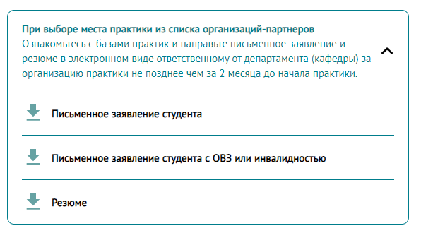
Как оформить обращение на кафедру о предоставлении места практики?
*В случае, если студент не изъявил желание проходить практику по предоставленным местам практики от Финуниверситета,
ответственность за подбор места практики возлагается на студента
Зайти на сайт Финансового университета (http://www.fa.ru) в раздел «Студентам» во вкладку «Практика» - «Документы и формы» - «Документы, оформляемые до начала практики» -
«При выборе места практики из списка организаций-партнеров» - Скачать образцы письменного заявления и резюме.
Подать в письменном виде заявление и резюме в электронном виде – ответственному за практику от кафедры
Скачать
Скачать

Slide 9
До начала практики:
  Необходимо получить у руководителя практики (ВКР) от кафедры оформленные и подписанные
  рабочий график (план) и индивидуальное задание
До начала практики ознакомиться с проектом «Приказа о направлении студентов для прохождения практической подготовки при проведении практики и назначении руководителей»
В случае изменения места практики незамедлительно сообщить об этом ответственному за практику от кафедры, а также представить объяснительную записку на имя руководителя кафедры с указанием причины изменения места практики
Наименование организации в «Приказе о направлении студентов для прохождения практической подготовки при проведении практики и назначении руководителей» и отчетных документах по итогам практики должны совпадать
!
В первый день практики необходимо пройти инструктаж по ознакомлению с требованиями охраны труда, техники безопасности, пожарной безопасности.
Обязательно внести запись о прохождении инструктажа в дневник практики
Notes:
Замечаний не было

Slide 10
Для защиты вам необходимо сформировать отчет по каждому виду практики и загрузить его в установленные сроки на org.fa.ru в формате*.pdf :
Титульный лист отчета
по практике
Рабочий график (план) проведения практики
Индивидуальное задание
с подписями руководителя практики от кафедры , руководителя профильной организации, студента
с подписью студента
и руководителя практики
от профильной организации
с подписью руководителя практики от кафедры и профильной организации
01
02
03
Дневник практики студента
Отзыв руководителя практики
от профильной организации
Текстовая часть отчета
по практике с приложениями
с подписью руководителя практики от организации
и печатью организации
На фирменном бланке* организации с подписью руководителя практики
от профильной организации
04
05
06
* При отсутствии фирменного бланка подпись руководителя практики от профильной организации и печать организации
! Документы должны быть расположены в указанном порядке

Slide 11
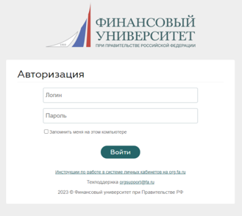
Надлежащим образом оформленные отчетные документы по итогам практики под именем, содержащим вид работы, фамилию и инициалы обучающегося, номер группы загружаются на платформу для проверки руководителем от кафедры (руководителем ВКР)
Войдите в личный кабинет студента
с использованием учетной записи
Финансового университета
!
Ознакомьтесь с инструкцией по загрузке отчета
Скачать инструкцию и отчетные документы

Slide 12
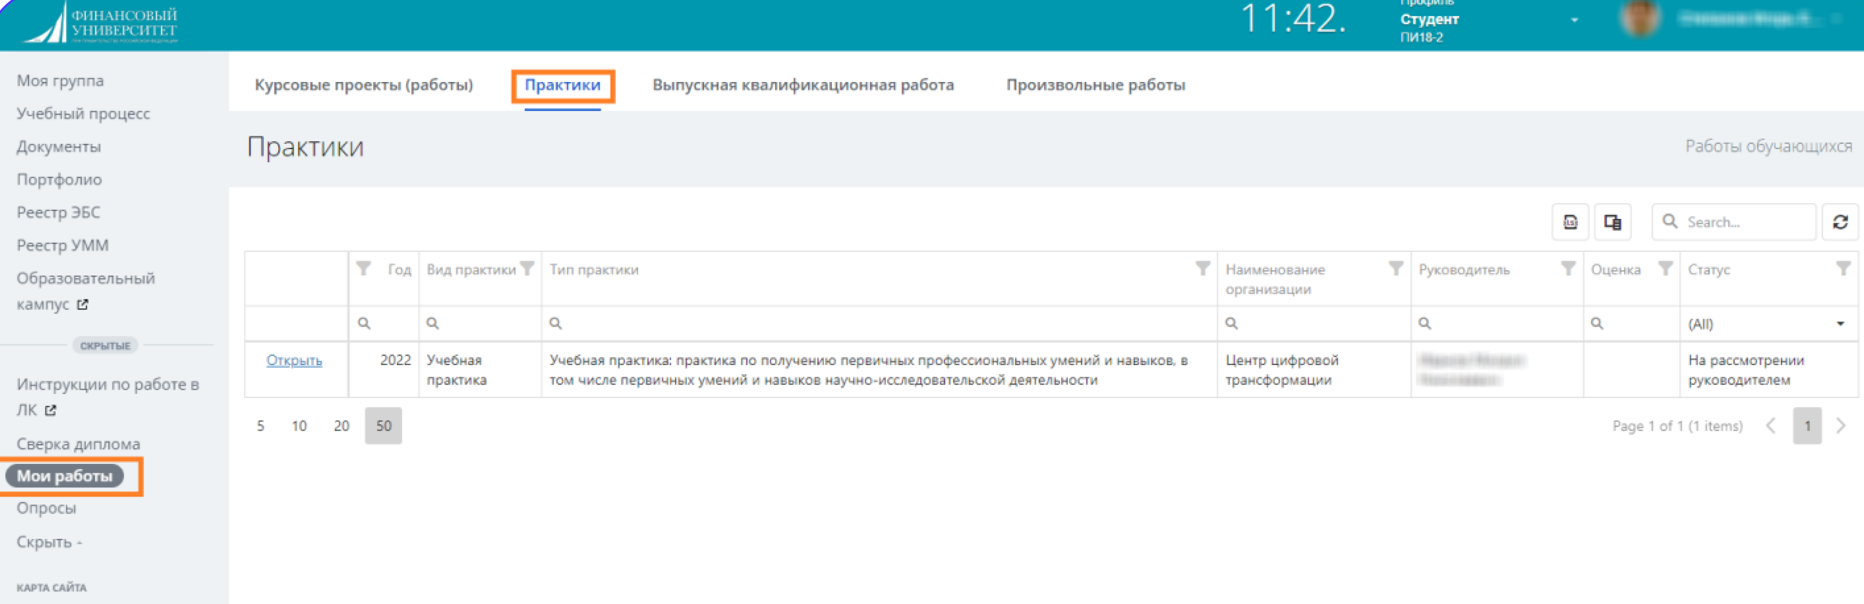
Выберите раздел «Мои работы», в открывшемся интерфейсе – вкладку «Практика» и загрузите отчетные документы для проверки
Название файла должно содержать не более 150 символов. Форматы файла: DOCX, DOC, PDF.
Учебная_практика
_Петрова_НН_ДГМУ21-1.PDF

Slide 13

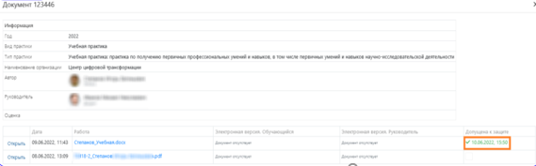
Завершенная работа допускается руководителем практики от кафедры(руководителем ВКР) к защите. При этом статус работы меняется на «Допущена к защите».
Неудовлетворительные результаты промежуточной аттестации
по практике или непрохождение промежуточной аттестации признается академической задолженностью.

Slide 14
Важно знать!
Результаты прохождения практики оцениваются посредством защиты отчета по каждому виду практики с применением ДОТ
По результатам защиты отчета
по каждому виду практики выставляется дифференцированная оценка, которая озвучивается студенту
Неудовлетворительные результаты промежуточной аттестации
по практике или непрохождение промежуточной аттестации признается академической задолженностью

Slide 15
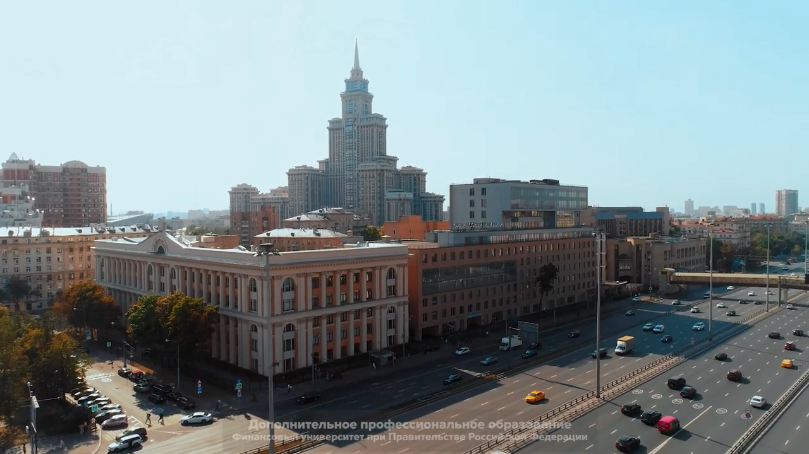


Почтовый адрес Финансового университета
(для отправки документов Почтой России):
125167, г. Москва, вн. тер. г. муниципальный округ Хорошевский, Ленинградский проспект, д. 49/2
Фактический адрес Отдела координации практической подготовки: г. Москва,
ул. О. Дундича, д. 23, 1 этаж, кабинет А103
praktika@fa.ru
Благодарим за внимание!
Notes:
Замечаний не было

